Slide 1

O projeto de pesquisa
Prof. Alexandre Araújo Costa
prof. Ricardo LIns Horta

Slide 2
3 Elementos básicos
Pergunta a ser respondida (Problema)
Procedimento de pesquisa (Metodologia)
Conceitos utilizados (Referencial Teórico)
Não há linearidade!
Há circularidade e a busca por um equilíbrio

Slide 3
Ciclo básico do projeto
Pergunta
Estratégia
Conceitos

Slide 4
Perguntas de pesquisa
O que?
...?
Se?
Quanto?
Como?
Onde?
Por que?

Slide 5
Para formular boas perguntas
O início do projeto é a busca por uma pergunta.
Não fazemos projetos a partir de uma formulação amadurecida de um problema de pesquisa.
O que fazemos é partir de formulações iniciais e desenvolver esse problema, até ele ficar amadurecido.

Slide 6
Em busca de uma pergunta provisória
Toda pergunta que você formular agora será alterada várias vezes durante o desenvolvimento do projeto, que serve justamente para esse amadurecimento!
Portanto, o que importa neste momento é ter uma pergunta provisória, que sirva como bom ponto de partida.

Slide 7
Um passo atrás: o tema de pesquisa
Antes da pergunta vem a definição do Tema, que é uma área do conhecimento, mais ou menos especificada:
Direito Administrativo
Processo Administrativo Disciplinar
Penalidades aplicadas a servidores de autarquias
Comportamento Judicial

Slide 8
Um bom começo
O que não sabemos?
O que intuímos mas não temos certeza?
O que sabemos mal?
Pontos insatisfatórios
Pontos que vale a pena explorar
Pontos cegos

Slide 9
A angústia da escolha da pergunta
O estudo pode trabalhar com temas vagos e abrir muitas janelas ao mesmo tempo
A escolha de uma pergunta afasta muitas coisas das quais queríamos falar
Escolha um objeto potencial de estudos jurídicos
Elabore uma pergunta sobre esse objeto
A graduação em direito nos treina para para realizar estudos, e não pesquisas
Pesquisas precisam de um foco mais determinado, pois elas se organizam em torno de uma pergunta

Slide 10
Perspectivas reveladas nas perguntas
Perspectiva Sociológica
Perspectiva Histórica
Perspectiva Teórico-Filosófica
Perspectiva Dogmática
centrada na estrutura e funcionamento das instituições, em abordagens sincrônicas
centrada em uma abordagem diacrônica das transformações
centrada no sistema conceitual
centrada na interpretação/aplicação

Slide 11
Perguntas e respostas
As perguntas formuladas têm uma resposta?
Formule uma pergunta que não é possível responder a partir de uma observação cuidadosa do mundo.
Perguntas indefinidas: necessidade de precisão conceitual.
Aquilo que eu “quero saber” é muito vago e aponta para um tema: como algo funciona?
Muitas perguntas não podem ser respondidas mediante “observação”.

Slide 12
O que você quer descobrir?
O curso de direito nos treina para defender posições
Descobrir x Defender
A pesquisa serve para descobrir, não serve para defender uma intuição.
Realizamos nossa atividade prática em torno da estrutura do parecer: a defesa retórica de uma tese.
Pareceres e Pesquisas
Pareceres são centrados na defesa de uma opinião
Pesquisas são centradas nas observações
A descoberta depende de alguma forma de observação

Slide 13
Pareceres e pesquisas
Momentos do Parecer
Definição da tese a ser defendida
Construção dos argumentos que justificam a posição “que nos parece” correta.
Momentos da Pesquisa
Definição do que se quer descobrir
Definição dos objetos que serão observados
A conclusão depende dos resultados da observação!
Definição de como os objetos serão observados
Definição do que se pode inferir das observações
A conclusão não depende do resultado de observações, mas da intuição do parecerista.

Slide 14
A Justificativa
Muitas perguntas que fazemos não parecem interessantes para outras pessoas:
Estudo das Ações Prejudicadas
Estudo das Ações de Inconstitucionalidade por Omissão
Algumas questões parecem evidentemente relevantes. Outras precisam de uma longa explicação para indicar por que motivo vale a pena investir tempo e dinheiro no processo de responder a uma pergunta.
Se você tiver de se esforçar muito para fazer outra pessoa entender a relevância da sua pergunta, talvez ela não seja tão relevante assim.

Slide 15
Das perguntas às estratégias de resposta
Pergunta
Estratégia
Conceitos

Slide 16
Procedimentos de pesquisa
Que dados você vai levantar?
Como vai coletar dados necessários para responder à sua pergunta?
É viável o levantamento dos dados que você precisa?
Como você vai analisar os dados?
Existem teorias suficientes para lidar com os dados?
Existem exemplos de análise produtiva de dados semelhantes?
Como você vai utilizar os seus dados para avaliar a sua hipótese?
Toda pesquisa é uma pesquisa de dados!
Os dados são informações que decorrem das observações realizadas

Slide 17
A pesquisa empírica e não-empírica
A pesquisa é empírica quando os dados que você vai analisar são objetos observáveis pelos sentidos
Sua pesquisa não é empírica quando os dados observados não são fatos, mas elementos metafísicos
Documentos: sentenças, acórdãos, contratos e outros registros de ações humanas
Comportamentos: modos de tomada de decisão, perfis de atores que ajuízam certas ações
Instituições: formas de organização de tribunais, de governos, de interações sociais
Interpretações corretas
Sentidos verdadeiros
Finalidades intrínsecas
Valores objetivos
Teorias, ou seja, modelos explicativos

Slide 18
Pesquisas empíricas no direito
Perguntas sobre fatos demandarão uma metodologia de pesquisa que se concentre na descrição/explicação de fatos
Quem são as pessoas contra as quais a União ajuíza ações de execução?
Quais são as características das ações tributárias julgadas procedentes por determinado tribunal?
Qual é o resultado do julgamento de ADIs sobre matéria administrativa?
Existe diferença entre a taxa de sucesso da AGU em controle difuso e controle concentrado?

Slide 19
Pesquisas quantitativas e qualitativas
Quando se busca descrever uma determinada realidade, utilizamos parâmetros:
quantitativos (ou seja, que envolvem algum tipo de mensuração), que envolvem dados numéricos: quantidades, valores médios, desvios padrão, etc.
qualitativos (ou seja, que envolvem uma qualificação), que envolvem dados categoriais: descrições narrativas, interpretações, classificações
Quando se busca explicar uma determinada realidade, utilizamos inferências:
Estatísticas, fundadas em modelos ligados à análise quantitativa
Interpretações, fundadas em análises dos dados quantitativos e qualitativos

Slide 20
Hipóteses e objetivos
É preciso trabalhar com hipóteses?
Nos trabalhos conclusivos, sim.
Hipóteses são ligadas a modelos explicativos.
É possível trabalhar só com objetivos?
Sim, nas pesquisas exploratórias ou descritivas.
Pesquisas exploratórias tendem a permitir a formulação de hipóteses, não o seu teste.
Formulação de hipóteses adequadas depende da existência de marcos teóricos sólidos e amplas pesquisas descritivas.
Pesquisas descritivas podem se limitar a determinar um objeto a ser descrito, sem ter de testar a pertinência de certas afirmações.

Slide 21
Quais os conceitos articulados na pergunta e nas estratégias de abordagem?
Pergunta
Estratégia
Conceitos

Slide 22
Teoria de base
A distinção entre os modelos e o mundo
Conhecimento e realidade
O papel da linguagem
A relevância das categorias para viabilizar as pesquisas empíricas

Slide 23
Categorias
Que conceitos estão envolvidos na pergunta formulada?
Taxa de sucesso
Interpretação correta
Decisão de procedência
Decisão extintiva
Fundamento jurídico

Slide 24
De volta ao ciclo: equilibrando estratégias
Pergunta
Estratégia
Conceitos

Slide 25
Parte I
Definindo “um projeto”

Slide 26
Do abstrato ao concreto
Pense em pesquisas que você gostaria de fazer
Defina 2 pesquisas que você, a priori, gostaria de realizar

Slide 27
Ciclo básico do projeto
Pergunta
Estratégia
Conceitos

Slide 28
Definindo temas
Escolha uma Área do Direito
Escolha uma questão
Escolha um julgamento
Escolha um dispositivo legal
Escolha um conceito controvertido

Slide 29
Que perguntas fazer?
Um bom começo:
  O que não sabemos?
  O que intuímos mas não temos certeza?
  O que sabemos mal?
Essas perguntas nos colocam em diálogo com o repertório de conhecimentos existentes
  Pontos cegos
  Pontos insatisfatórios
  Pontos que vale a pena explorar

Slide 30
Definindo perguntas
O que?
...?
Se?
Quanto?
Como?
Onde?
Por que?

Slide 31
Objetos de Pesquisa
O tema é um “campo”
O objeto é uma “coisa”
Defina objetos: qual é o objeto das perguntas que você fez?
Elabore outras 2 perguntas sobre esse objeto

Slide 32
(Re)Formulando perguntas
Formule 3 perguntas que não é possível responder
Perguntas indefinidas: necessidade de precisão conceitual
Aquilo que eu “quero saber” é muito vago e aponta para um tema: como algo funciona?
Muitas vezes não sabemos exatamente o que queremos saber, e precisamos esclarecer adequadamente nossas perguntas

Slide 33
Perspectivas reveladas nas suas perguntas
Abordagens sincrônicas: foco na estrutura
Abordagem diacrônica: foco nas transformações
Abordagem teórica: foco no sistema conceitual
Abordagem dogmática: foco na interpretação/aplicação

Slide 34
A Justificativa
O estudo que você propôs é relevante para quem?
Quanto tempo você acha que precisa para convencer um primo “de exatas” da relevância do seu trabalho?

Slide 35
Pesquisa Empírica ou Teórica?
Você pretende falar de coisas no mundo ou apenas de significados jurídicos?
Transitando do empírico para o teórico e para o dogmático

Slide 36
Modelos descritivos/explicativos
Você busca descrever um objeto ainda não descrito?
Você busca redescrever um determinado objeto?
Você busca explicações alternativas?

Slide 37
Definindo estratégias
Quais são as informações disponíveis
Existem bases de dados
Existem modelos descritivos
Existem análises explicativas dos modelos descritivos
Entendidos os elementos existentes, é possível traçar estratégias para descobrir o que não sabemos ainda

Slide 38
Hipóteses e objetivos
É preciso trabalhar com hipóteses?
  Em boa parte dos casos sim
  Ligadas aos modelos explicativos
  Pesquisas exploratórias amplas tendem a permitir a formulação de hipóteses
É possível trabalhar só com objetivos?
  Em muitos casos
  Quando o foco é em descrições ou em descobrir o resultado de certas análises

Slide 39
Pesquisas quantitativas e qualitativas
Que procedimentos de pesquisa você imagina viáveis para responder à sua pergunta?

Slide 40
Procedimentos de pesquisa
Que campo você vai mapear?
Que dados você vai levantar?
  Como vai fazer isso?
  É viável?
Como você vai analisar os dados?
  Existem teorias suficientes
  Existem exemplos de análise
Como você vai utilizar os seus dados para avaliar a sua hipótese

Slide 41
Você conseguiu equilibrar Pergunta e Procedimentos?
Pergunta
Estratégia
Conceitos

Slide 42
Equilibristas
Sua estratégia de pesquisa responde à sua pergunta?
É viável levantar os dados que você deseja?
Sua análise cabe no seu cronograma?
Será que é possível reduzir o seu objeto e ainda assim manter a relevância?
  Reduzir o tempo
  Reduzir o espaço
  Reduzir o universo investigado

Slide 43
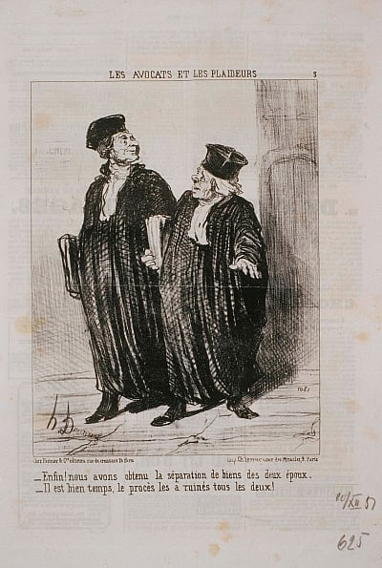
Existe uma “ciência do direito”?

Slide 44
Talvez sim
Existe um curso universitário de direito
Os juristas, para atuarem, precisam dominar uma série de conhecimentos
É preciso que exista um conhecimento objetivo do direito para que as decisões judiciais sejam objetivamente válidas
Existem pesquisas jurídicas, doutorados sobre o direito e revistas especializadas

Slide 45
Talvez não
Existem cursos universitários de teologia, de matemática e de artes
Astrólogos e tarólogos, para atuar, precisam dominar uma série de conhecimentos
A validade das decisões judiciais parece ser uma questão de poder político e não de verdade
Talvez o que as revistas jurídicas não sejam revistas científicas, por não envolverem pesquisas científicas

Slide 46
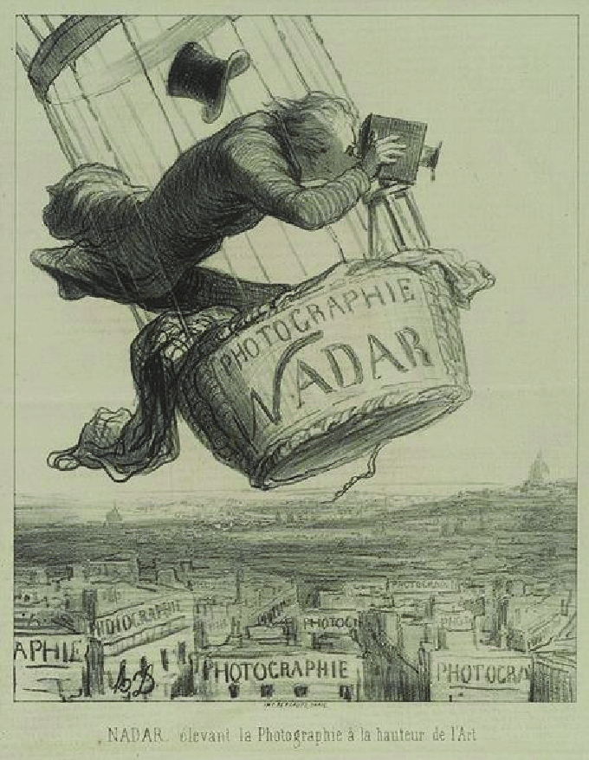
O que é “ciência”?

Slide 47
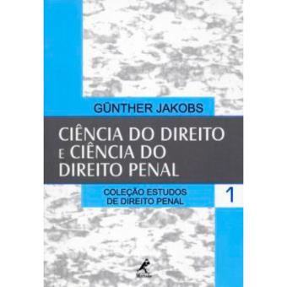

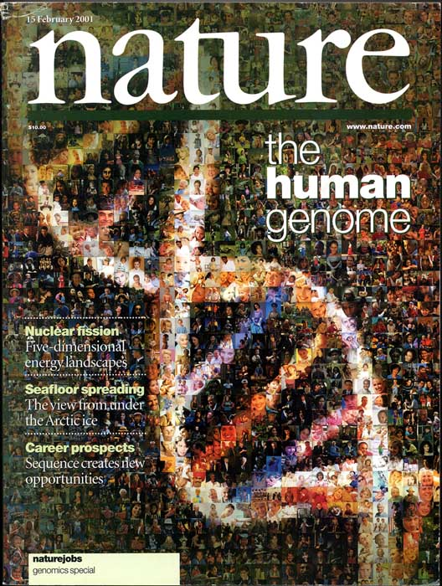

O que é “Ciência”?

Slide 48
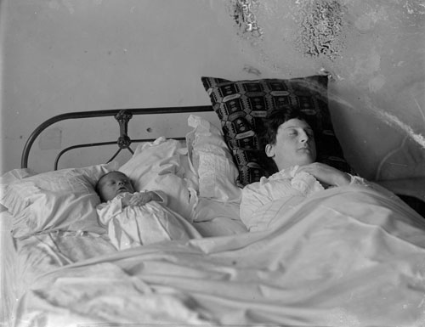
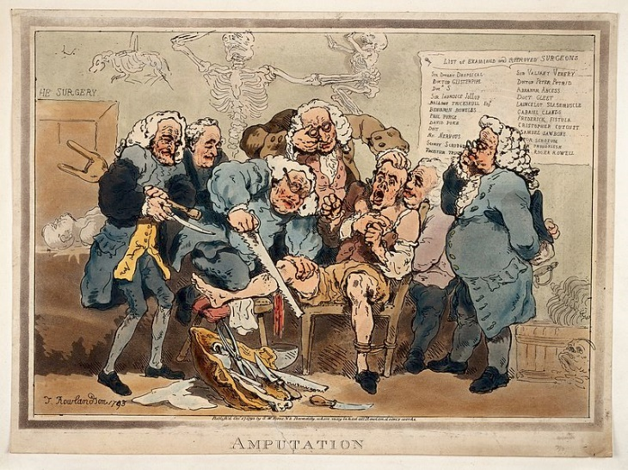
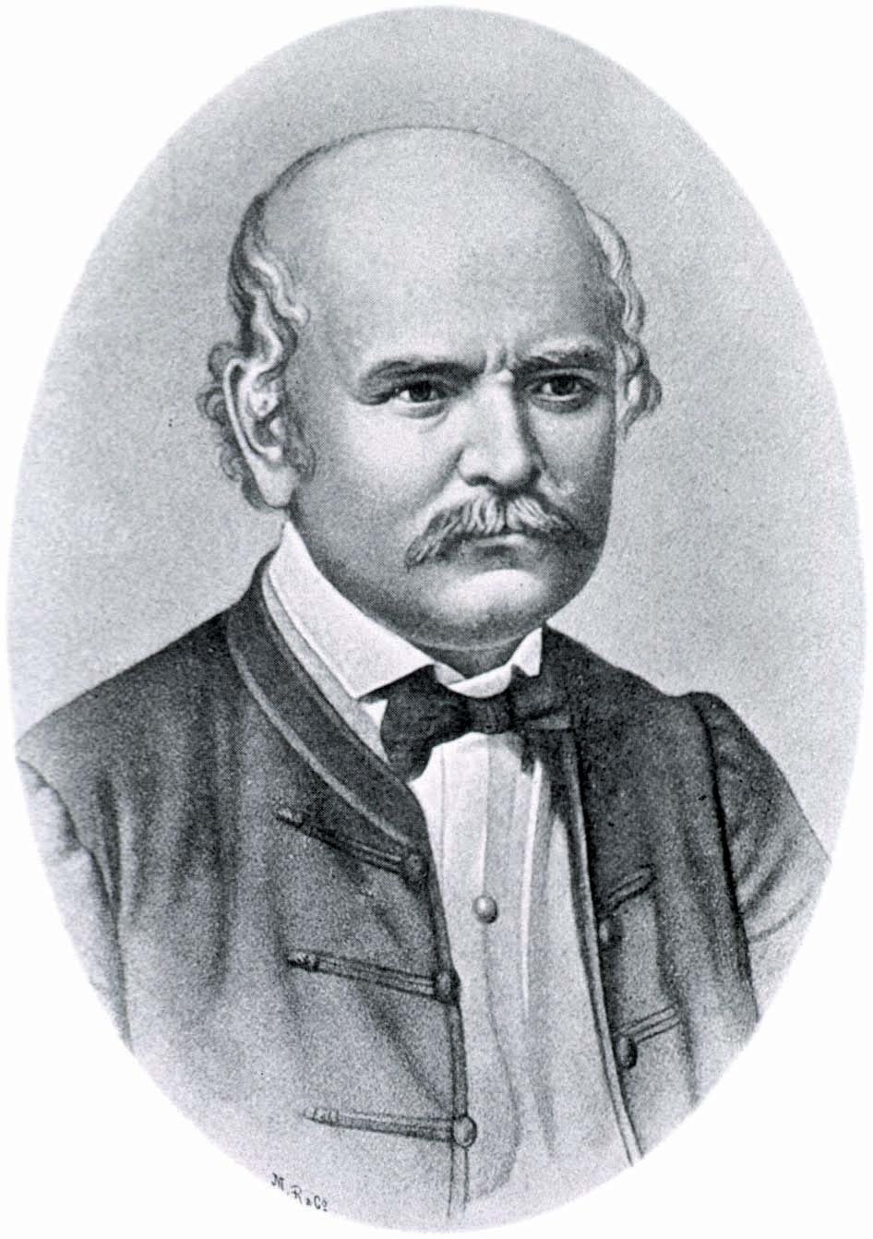

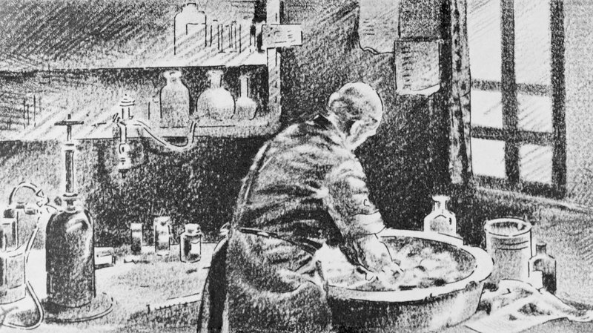
A história de Ignaz Semmelweis

Slide 49
Ciência
Discurso argumentativo baseado em evidências
Construção de modelos explicativos baseados em relações de causalidade
Somente evidências empíricas podem ser usadas como argumentos para sustentar uma teoria
Teorias como modelos explicativos de relações entre fatos
Teorias podem ser refutadas por observações empíricas

Slide 50
Estudos e Pesquisas
Usos da palavra “pesquisa”
“Busca” e pesquisa
Erudição e produção de conhecimento
Os cursos de direito normalmente exigem estudo (aprendizagem), mas não pesquisa (descoberta)

Slide 51
Mitigando a ignorância
Gestão da ignorância pelo estudo
  Partimos de uma dúvida pessoal: o que eu não sei?
  O estudo se orienta por temas
  Estudo as fontes de conhecimentos e aumento o meu repertório
Gestão da ignorância pela pesquisa
  Partimos de uma questão coletiva: o que não sabemos ou sabemos mal?
  A pesquisa se orienta por problemas: perguntas novas a se responder
  O estudo é importante, mas a pesquisa começa onde o estudo acaba

Slide 52
Técnicos e pesquisadores
Diferentemente do que ocorre na maioria dos cursos de "ciências humanas", a função dos cursos de direito não é a de formar "pesquisadores", mas "técnicos"
  Técnicos especializados são capazes de aplicar uma técnica, desenvolvendo "produtos" que podem ter alto valor econômico e social
  Pesquisadores são técnicos especializados na produção de conhecimento, mediante a realização de pesquisas

Slide 53
Pareceres vs. Pesquisas científicas
Marcos Nobre, em 2004, publicou um texto em que identificou, com clareza, que a academia jurídica produzia pareceres e não pesquisas
Pareceres são textos dogmáticos de defesa de uma tese, com base em argumentos selecionados, voltados a persuadir
Esses pareceres são o modo como o discurso jurídico se reproduz, mas eles não constituem "ciência"
São opiniões técnicas, mais ou menos consistentes, mais ou menos informadas, baseadas em estudos mais ou menos extensos, mas nunca são estruturadas como uma pesquisa.

Slide 54
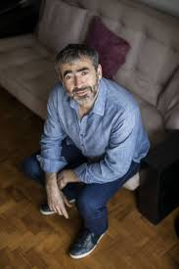
Pareceres jurídicos
"O parecer recolhe o material jurisprudencial e doutrinário e os devidos títulos legais unicamente em função da tese a ser defendida: não recolhe todo o material disponível, mas tão-só a porção dele que vem ao encontro daquela tese. O parecer não procura, no conjunto do material disponível, um padrão de racionalidade e inteligibilidade para, só então, formular uma tese explicativa, o que seria talvez o padrão e o objetivo de uma investigação acadêmica no âmbito do direito. Dessa forma, no caso paradigmático e modelar do parecer, a resposta vem de antemão: está posta previamente à investigação."
Marcos Nobre

Slide 55
Pareceres não são pesquisa científica
Essa é a mensagem básica de uma disciplina de metodologia em direito
Seguindo Marcos Nobre, não chamamos de pareceres os pareceres stricto sensu, mas os discursos jurídicos que seguem essa lógica de defender uma opinião técnica com argumentos dogmáticos
Somos treinados para fazer pareceres retoricamente sólidos, seja na advocacia, seja na atividade judicial
Sentenças são pareceres cujas conclusões são vinculantes para as partes, e os demais pareceres tendem dirigir-se ao convencimento do juiz, oferecendo-lhe subsídios aos seus próprios pareceres

Slide 56
Pareceres x Pesquisas
 | Pareceres | Pesquisa científica
Objetivo | Confirmação da tese previamente assumida | Fazer inferências descritivas ou causais que testem hipótese
Coleta de dados | Seleção de fontes (doutrina, jurisprudência e legislação) que confirmem ou deem autoridade à tese escolhida | Seleção exaustiva de fontes ou coleta abrangente de dados para evitar vieses
Seção de Metodologia | Desimportante ou inexistente | Descrição pormenorizada com vistas à replicabilidade
Conclusões | Oculta ou minimiza as posições divergentes para reforçar a adesão às conclusões | Dialoga com a divergência e explicita os limites das conclusões

Slide 57
Pesquisa científica: Geração de Hipóteses
Parte de intuições do pesquisador
  Muito estudo gera a possibilidade de criar novas hipóteses
  Observação cuidadosa dos fatos permite buscar explicações alternativas
A formulação das hipóteses é uma atividade altamente criativa e imaginativa
A hipótese não é uma tese a ser defendida, mas uma possibilidade que pode ser testada

Slide 58
Pesquisa científica e replicabilidade
Uma vez definida a hipótese, é preciso definir testes que busquem avaliar se a hipótese explica os fatos de maneira satisfatória (ou ao menos melhor do que as hipóteses comumente aceitas)
Nas pesquisas exploratórias, é preciso definir claramente os procedimentos que serão usados para mapear um campo
O procedimento precisa ser impessoal, de tal modo que possa ser repetido por pessoas diferentes, com crenças diferentes, desde que mantido o mesmo contexto
A metodologia de uma pesquisa é uma descrição clara e sistemática dos procedimentos de teste ou de exploração

Slide 59
Os resultados de uma pesquisa científica
Nenhuma pesquisa científica consegue provar que sua hipótese é objetivamente verdadeira ou falsa
O máximo que se pode fazer é testar se os resultados esperados ocorrem, mostrando que a hipótese é uma explicação compatível com os fatos
Se os fatos forem incompatíveis, a hipótese é considerada falsa. Se os fatos forem compatíveis, a hipótese não é verdadeira, ela é meramente plausível como explicação
Ela pode ser confrontada com outras explicações existentes, na tentativa de avaliar qual é a mais plausível

Slide 60
O “controle interno” da Ciência
Os códigos compartilhados – e abertos a aperfeiçoamento
Avaliação cega pelos pares
O ataque às “vacas sagradas” e a invalidade de argumentos de autoridade
A questão da replicabilidade
    A publicação de bases de dados para escrutínio da comunidade científica
    A explicitação da metodologia nos artigos

Slide 61
Pode ser objeto de investigação científica a interpretação correta de uma norma?

Slide 62
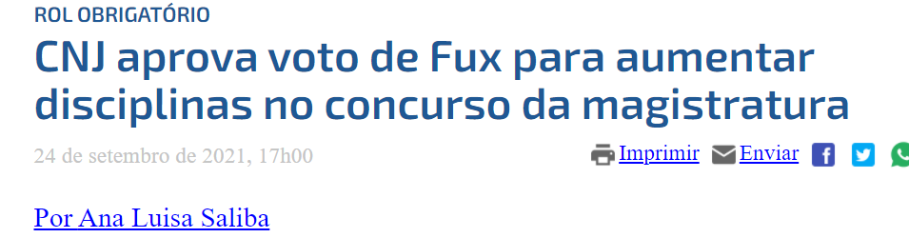

Para que serve a pesquisa em direito?
No contexto atual, parece haver uma "crise" de confiança nos discursos tradicionais do direito, ligados com o caráter neutro da jurisdição e com grande rejeição de posturas ativistas
Cada vez mais os juízes são inspirados por visões que admitem argumentos baseados em "questões de fato" e nas consequências das decisões, o que amplia a relevância e os potenciais impactos das pesquisas empíricas

Slide 63
Qual pesquisa fazer neste curso de pós-graduação?
Pesquisa exploratória
Revisão crítica da literatura dogmática
Trabalho empírico simples
Uso de ferramentas de data science para compreender padrões processuais
Em formato de artigo científico, não monografia
https://metodologia.arcos.org.br/os-artigos-no-campo-do-direito/

Slide 64
Custo-benefício das pesquisas
Para solucionar casos isolados, ou pequenos conjuntos de casos, as abordagens dogmáticas são mais eficientes, pois os benefícios da pesquisa empírica não justificam os custos
Para promover a gestão de grandes populações de processos, uma análise científica pode conduzir a ganhos substanciais, pois se trata de um tipo de conhecimento com altos custos fixos, mas com resultados muito confiáveis, cujos benefícios superam os custos

Slide 65
Custo-benefício em pesquisas de dados
Pesquisas baseadas em entrevistas continuam tendo custos muito altos
Porém, duas revoluções reduziram os custos das pesquisas de dados
  Data Revolution: revolução na disponibilidade e na riqueza de dados públicos, ligada à ampliação da internet
  Computional Revolution: os novos programas e linguagens, combinada com a capacidade de processamento do hardware, permite que pessoas com formação adequada realizem pesquisas relevantes em computadores pessoais

Slide 66
Modelos dogmáticos
Modelos dogmáticos: pressupõem não apenas uma descrição, mas também uma série de critérios normativos que possibilitam avaliar se uma determinada afirmação é correta ou incorreta
O problema não é identificar se certas relações existem de fato, mas se certas interpretações são corretas ou não
O parâmetro não é empírico, mas é linguístico: correspondência ou não a um determinado sistema de significações, que operam categorias como:
  Licitude e ilicitude
  Imputação de deveres
  Atribuição de direitos
  Validade
  Legitimidade

Slide 67
Que testes são possíveis para avaliar se uma interpretação é correta?

Slide 68
Testes são possíveis na dogmática?
Método predefinido e replicável
Possibilidade de rejeição da hipótese

